Slide 1
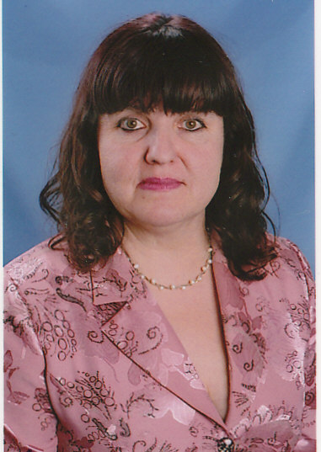
АЛЕХНОВИЧ ОЛЕНА ІВАНІВНА
Вихователь Житомирського центру
розвитку дитини №5 «Пізнайко»

Slide 2
ТЕМА ДОСВІДУ:
Розвиток мовленнєвої творчості дітей старшого дошкільного віку з використанням модифікованої методики сприймання зображеного на картині органами чуттів.

Slide 3
МЕТА ДОСВІДУ:
Розкрити роль ілюстративного матеріалу у розвитку зв’язного мовлення дошкільників, формуванні діалогічної та монологічної мовленнєвої компетенції у дітей дошкільного віку.
Відшукати ефективні форми, засоби та методи спрямовані на покращення мовлення, мислення та пам’яті дошкільнят.
Збагачення активного та пасивного словника;
Вдосконалення та формування зв’язного мовлення.

Slide 4
ЗАВДАННЯ ДОСВІДУ:
підготовка наукової, практичної та теоретичної бази для роботи за методикою;
розробка системи роботи з розвитку мовленнєвих творчих здібностей дітей з використанням методики сприймання картини органами чуттів з дітьми старшого дошкільного віку.
створення відповідних умов для впровадження модифікованої методики в роботі з дітьми;
сприяння розвитку мовленнєвої творчості.

Slide 5
Авторська розробка:
Система роботи з розвитку мовленнєвих творчих здібностей дітей з використанням методики сприймання картини органами чуттів з дітьми старшого дошкільного віку згідно «Базового компонента» та програми розвитку дитини дошкільного віку «Українське дошкілля».
Система роботи включає:
Орієнтовне планування освітньої роботи з складання творчих розповідей за картиною з використанням модифікованої методики сприймання картини органами чуттів, з дітьми старшого дошкільного віку.
План - сітка попередньої роботи за освітніми лініями програми «Українське дошкілля» з складання творчих розповідей за картинами з дітьми старшого дошкільного віку
Добірка художньої літератури, мовленнєвих ігор та вправ за освітніми лініями до картин.
Конспекти занять з складання творчих розповідей за картиною.
Ігри та творчі завдання для складання розповідей за картиною.

Slide 6
Навчання дітей розповіді за картиною:
У навчанні дітей розповіді за картиною виділяють 3 етапи:
Молодший вік - підготовчий етап (збагачення словника, активізація мови, вміння відповідати на питання вихователя, оволодіння структурою складного речення);
Середній вік - складання описових і розповідних оповідань за допомогою дорослого по картинам малого сюжету.
Старший дошкільний вік - самостійне складання оповідань за планом, описового характеру, творчі розповіді, з досвіду дітей.
Працюючи за програмою «Українське дошкілля», я зіткнулися з проблемою як організувати навчальний процес, щоб старші дошкільники вдало складали творчі розповіді, які методи і прийоми стануть найефективнішими на шляху до поставленої мети. Я вирішила спробувати методику сприймання зображеного на картині органами чуттів. Роботу над картинами проводжу у такій послідовності:

Slide 7
1.Виокремлення об'єктів, зображених на картині:
Мета: Формувати у дітей вміння визначати обєкти зображені на картині, збагачувати словниковий запас дітей іменниками, прикметниками, дієсловами, розвивати увагу, уяву, мислення.
Алгоритм визначення складу картини:
Перерахувати всі об’єкти на картині.
Схематично позначити об’єкти на листку паперу
Згрупувати об’єкти за якою – небудь ознакою.
Повідомити дітям правило цього етапу «Дивлюся на картину і називаю всі об’єкти»
Показати дітям емблему даного етапу.

Slide 8
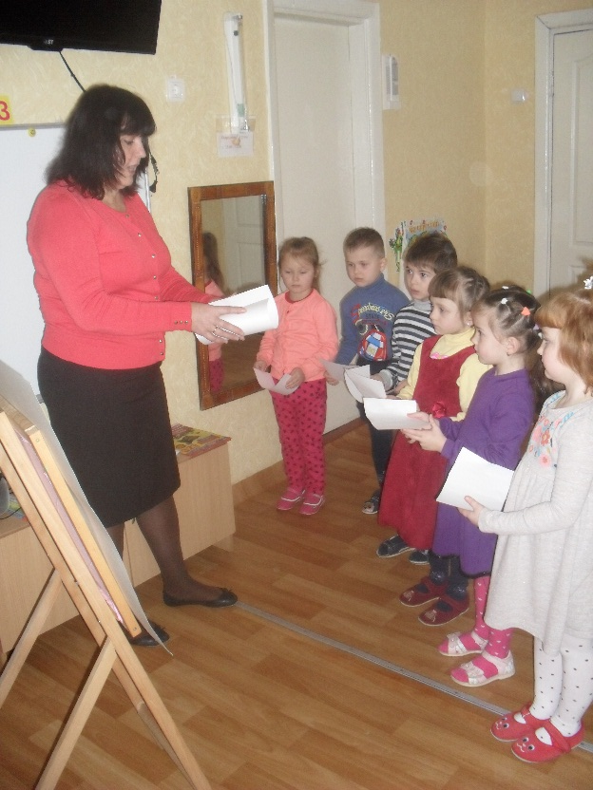
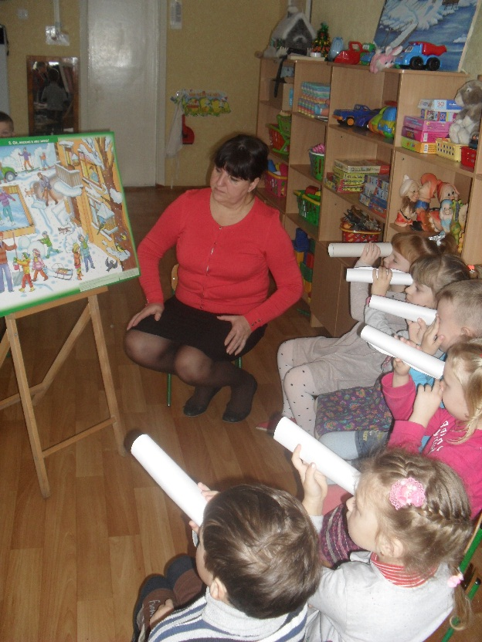
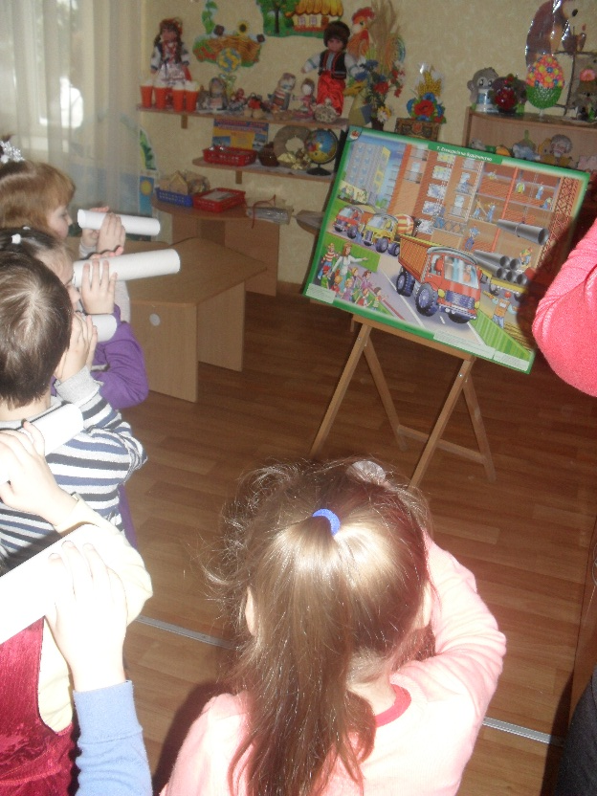

Slide 9
2. Встановлення різного рівня залежностей між об'єктами:
Мета: вчити дітей знаходити взаємозв'язки об'єктів на картині: пояснювати ці взаємозв'язки між об'єктами на картині і позначати їх за допомогою стрілок, моделювати визначені обєкти за допомогою схем.
Алгоритм встановлення взаємозв’язків між об’єктами на картині.
Виділи два об’єкти на картині
Поясни чому вони між собою пов’язані
Поєднай ці об’єкти за допомогою стрілок
Скажи правило даного етапу «Всі об’єкти пов’язані між собою» «Один об’єкт пов'язаний з іншим ,тому що»
Покажи емблему цього етапу.

Slide 10
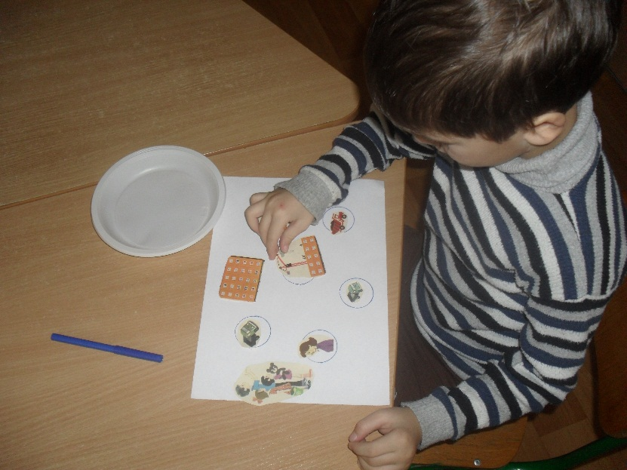
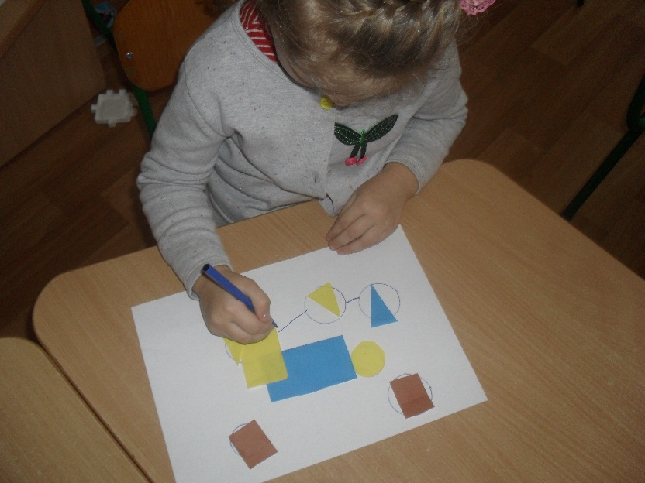
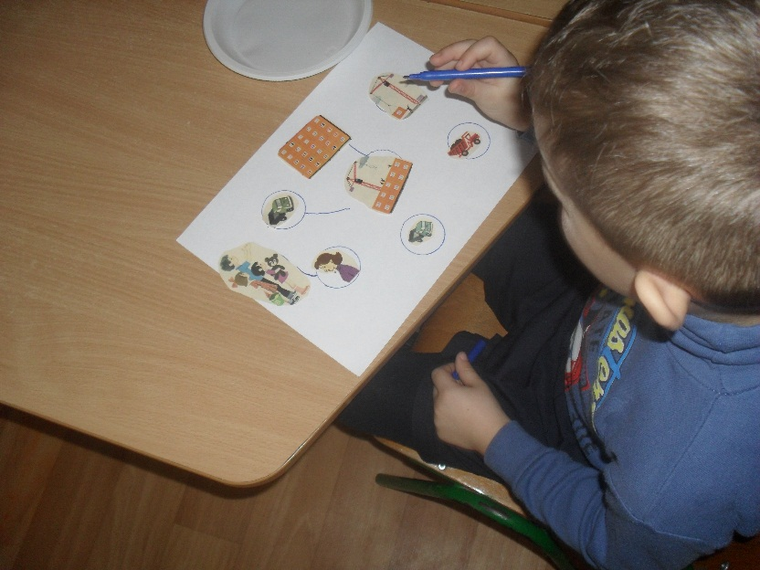

Slide 11
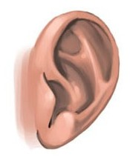
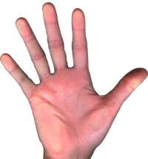
3.Уявлення об'єктів через сприймання їх різними аналіза­торами
Мета: вправляти дітей у складанні зв'язних текстів, заснованих на різних відчуттях, розвивати уяву, мислення.
Алгоритм входження в картину за допомогою різних аналізаторів.
Подивися на картину зайди в неї.
Вибери один із аналізаторів, який допоможе тобі «подорожувати» картиною.
Опиши свої враження.
Скажи правило цього етапу «Коли я дивлюся на об’єкт я уявляю чим цей об’єкт може пахнути , і які звуки цей об’єкт може вимовляти.
Відшукай емблеми цього етапу.

Slide 12
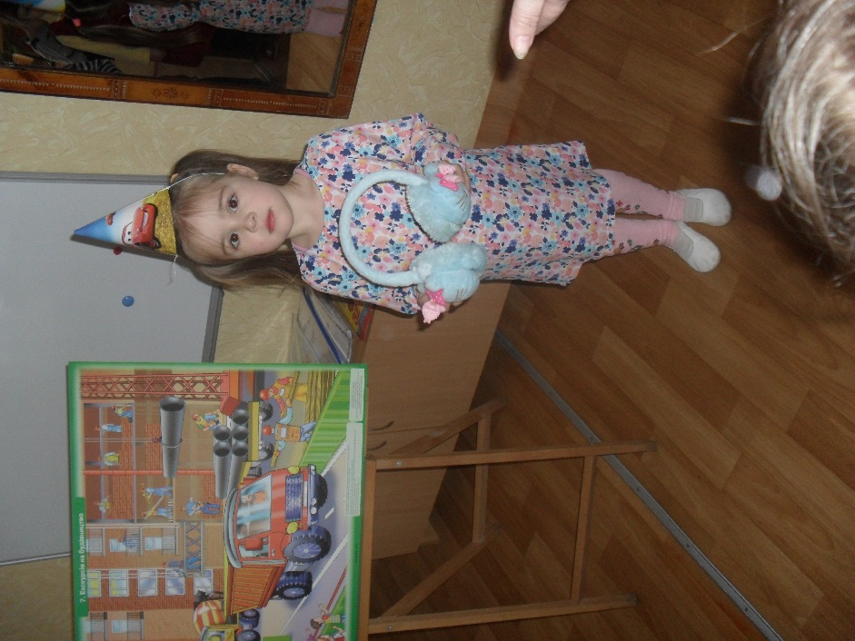
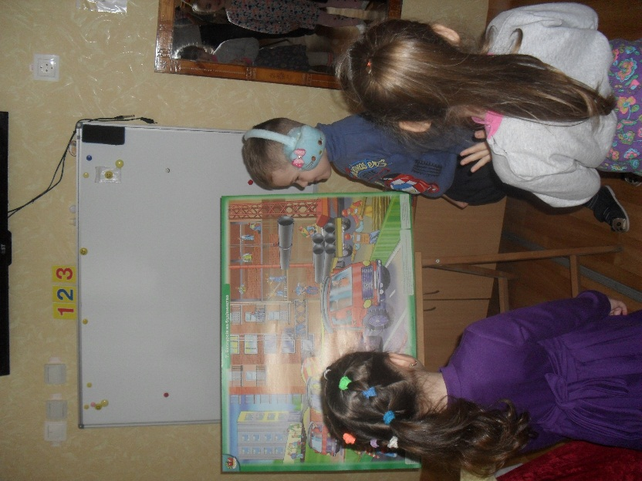
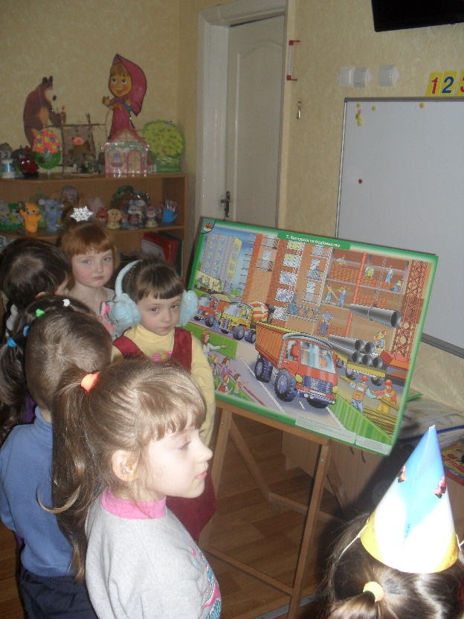

Slide 13
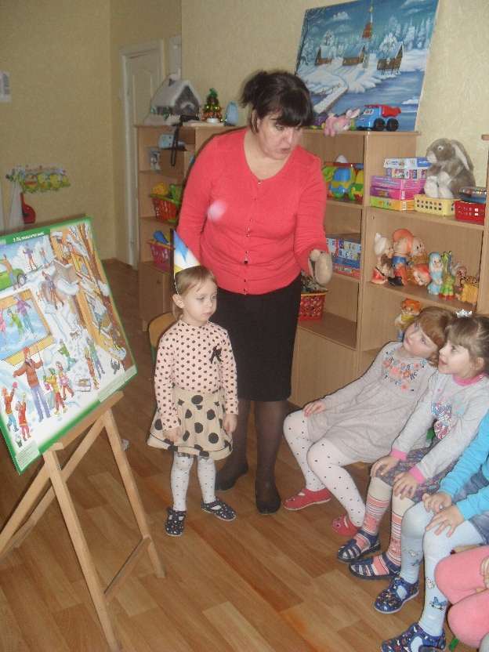
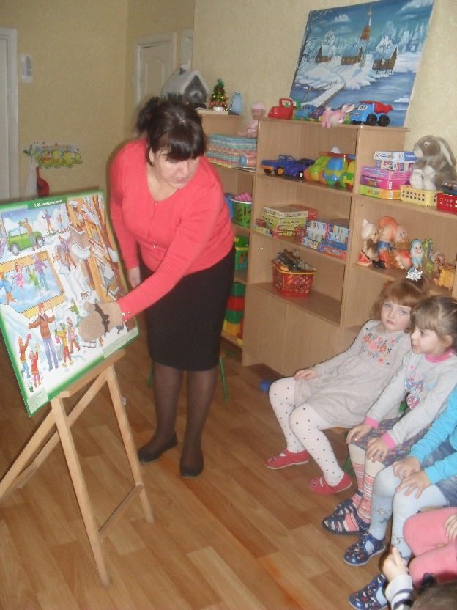
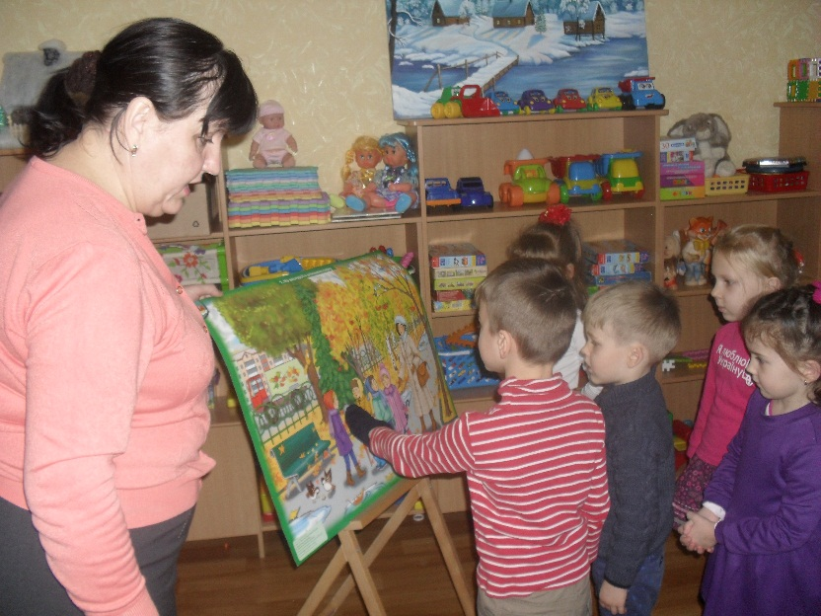

Slide 14
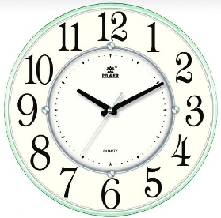
Перетворення об'єктів в часі.
Мета: вчити складати зв'язну розповідь про конкретний обєкт, представляючи його минуле і майбутнє, використовуючи характерні словесні звороти, розвивати мовну творчість.
Алгоритм перетворення об’єктів в часі
Вибери об’єкт і визнач стан об’єкта в теперішньому часі.
Уяви минуле (майбутнє) об’єкта змінюючи його ознаки та дії.
Склади невеличку розповідь(4 – 5 речень) про минуле(майбутнє) об’єкта.
Скажи правило цього етапу «Я вибираю об’єкт і уявляю, що з ним було раніше , і що з ним буде потім……
Відшукай емблему цього етапу.

Slide 15
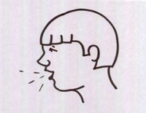
5. Складання творчої розповіді за сюжетною картиною з опорою на попередні етапи.
Мета: навчити дітей складати тексти –розповіді за картиною, організувати продуктивну діяльність, розвивати зв'язну граматично правильну діалогічну і монологічну мову, виховувати вміння слухати інших не перебиваючи їх.
Алгоритм складання творчої розповіді
Обери об’єкт своєї розповіді.
Розглянь схему розповіді
Склади свою розповідь.

Slide 16
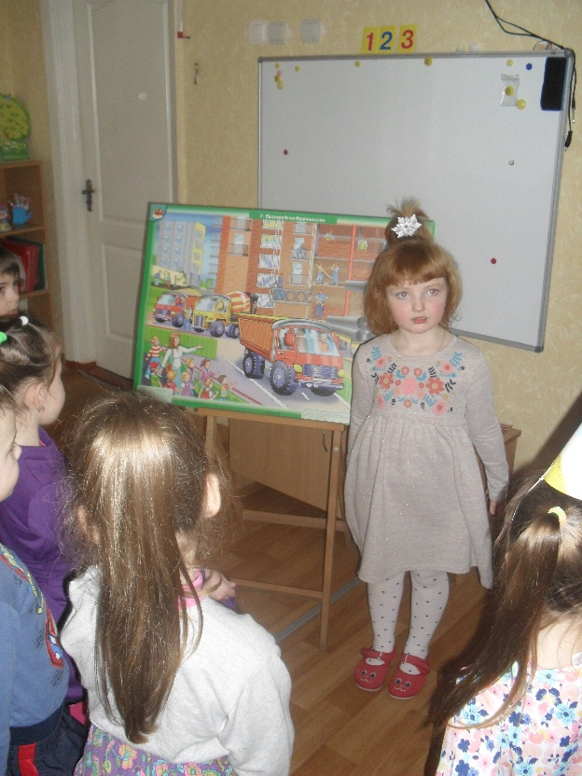
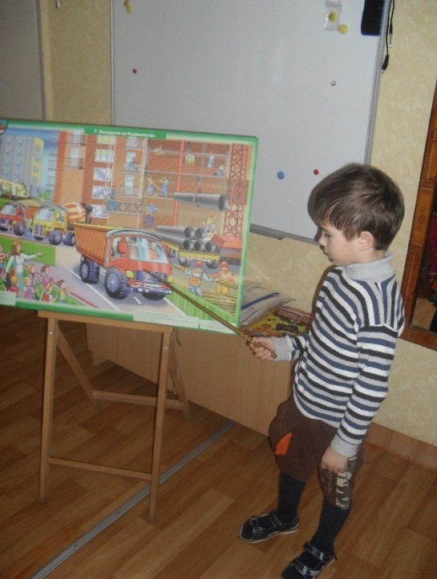
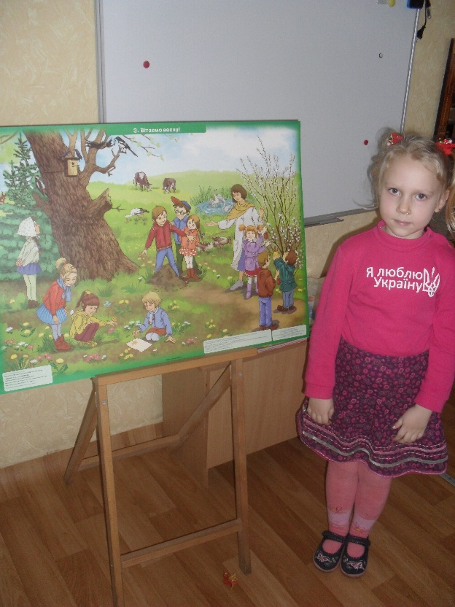

Slide 17
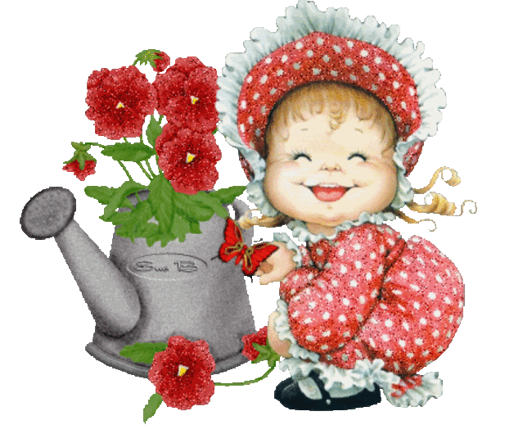
Дякую за увагу

